Slide 1
Тема лекции: «Время отдыха»
Лектор к.ю.н., доцент Пашкова Галина Георгиевна

Slide 2
Вопросы:
Понятие и виды времени отдыха
Ежегодные оплачиваемые отпуска
Порядок предоставления
отпусков
4. Отпуск без сохранения
заработной платы,
целевые и социальные
отпуска
Тема лекции: «Время отдыха»
Лектор: Пашкова Галина Георгиевна

Slide 3
Право на отдых относится к естественным и неотъемлемым правам человека и закреплено во многих международных актах. Оно содержится в ст. 24 Всеобщей декларации прав человека 1948 г., ст.7 Международного пакта об экономических, социальных и культурных правах 1966 г., ст. 2 Европейской социальной хартии 1996 г., а также в ряде конвенций МОТ, ратифицированных и действующих в РФ: №14«О еженедельном отдыхе на промышленных предприятиях» (1921), №106 «О еженедельном отдыхе в торговле и учреждениях» (1957), №132 « Об оплачиваемых отпусках» (1970).
Тема лекции: «Время отдыха»
Лектор: Пашкова Галина Георгиевна

Slide 4
Согласно ч.5 ст. 37 Конституции РФ установленные федеральным законом продолжительность рабочего времени, выходные и праздничные дни, оплачиваемый ежегодный отпуск гарантируются только лицам, работающим по трудовому договору.
Основное назначение права на отдых заключается в сохранении и поддержании здоровья работника. Восстановительная функция института времени отдыха является самой важной. Это подчеркивается и в актах МОТ, которая ориентирует государства на необходимость обеспечения реального использования отпуска для отдыха.
Тема лекции: «Время отдыха»
Лектор: Пашкова Галина Георгиевна

Slide 5
1. Время отдыха - время, в течение которого работник свободен от исполнения трудовых обязанностей и которое он может использовать по своему усмотрению.
Видами времени отдыха являются: перерывы в течение рабочего дня (смены); ежедневный (междусменный) отдых; выходные дни (еженедельный непрерывный отдых); нерабочие праздничные дни; отпуска.
В течение рабочего дня (смены) работнику должен быть предоставлен перерыв для отдыха и питания продолжительностью не более двух часов и не менее 30 минут, который в рабочее время не включается.
Тема лекции: «Время отдыха»
Лектор: Пашкова Галина Георгиевна

Slide 6
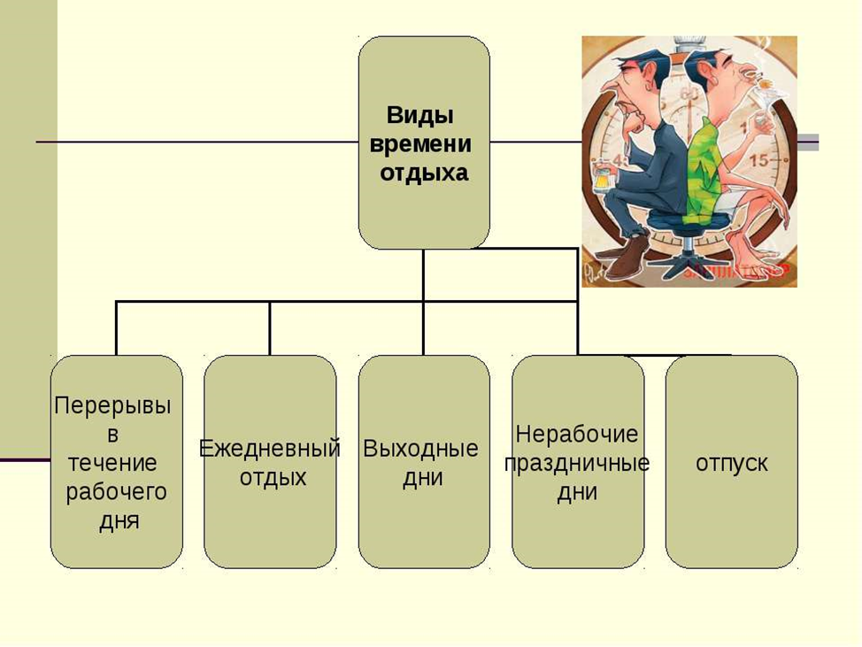
Тема лекции: «Время отдыха»
Лектор: Пашкова Галина Георгиевна

Slide 7
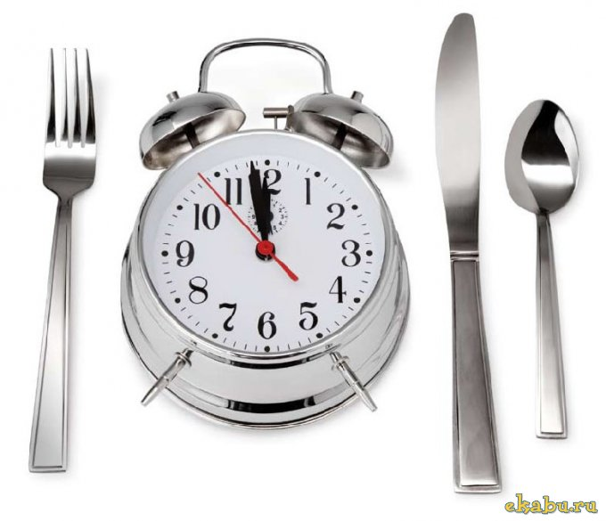
Время предоставления перерыва и его конкретная продолжительность устанавливаются правилами внутреннего трудового распорядка или по соглашению между работником и работодателем.
Тема лекции: «Время отдыха»
Лектор: Пашкова Галина Георгиевна

Slide 8
На работах, где по условиям производства (работы) предоставление перерыва для отдыха и питания невозможно, работодатель обязан обеспечить возможность отдыха и
приема пищи в рабочее
время. Перечень
таких работ, а также
места для отдыха
и приема пищи
устанавливаются
правилами внутреннего
трудового распорядка.
Тема лекции: «Время отдыха»
Лектор: Пашкова Галина Георгиевна

Slide 9
Специальные перерывы для обогревания и отдыха
Работникам, работающим в холодное время года на открытом воздухе или в закрытых не обогреваемых помещениях, а также грузчикам, занятым на погрузочно-разгрузочных работах, и другим работникам в необходимых случаях предоставляются специальные перерывы для обогревания и отдыха, которые включаются в рабочее время. Работодатель обязан обеспечить оборудование помещений для обогревания и отдыха работников.
Продолжительность еженедельного непрерывного отдыха не может быть менее 42 часов.
Тема лекции: «Время отдыха»
Лектор: Пашкова Галина Георгиевна

Slide 10
Тема лекции: «Время отдыха»
Лектор: Пашкова Галина Георгиевна

Slide 11
Выходные дни
Всем работникам предоставляются выходные дни (еженедельный непрерывный отдых). При пятидневной рабочей неделе работникам предоставляются два выходных дня в неделю, при шестидневной рабочей неделе - один выходной день. Общим выходным днем является воскресенье. Второй выходной день при пятидневной рабочей неделе устанавливается коллективным договором или правилами внутреннего трудового распорядка. Оба выходных дня предоставляются, как правило, подряд.
У работодателей, приостановка работы у которых в
Тема лекции: «Время отдыха»
Лектор: Пашкова Галина Георгиевна

Slide 12
выходные дни невозможна по производственно-техническим и организационным условиям, выходные дни предоставляются в различные дни недели поочередно каждой группе работников согласно правилам внутреннего трудового распорядка.
Тема лекции: «Время отдыха»
Лектор: Пашкова Галина Георгиевна

Slide 13
Нерабочими праздничными днями в Российской Федерации являются:
1, 2, 3, 4, 5, 6 и 8 января - Новогодние каникулы;
7 января - Рождество Христово;
23 февраля - День защитника Отечества;
8 марта - Международный женский день;
1 мая - Праздник Весны и Труда;
9 мая - День Победы;
12 июня - День России;
4 ноября - День народного единства.
Тема лекции: «Время отдыха»
Лектор: Пашкова Галина Георгиевна

Slide 14
Наличие в календарном месяце нерабочих праздничных дней не является основанием для снижения заработной платы работникам, получающим оклад (должностной оклад).
В целях рационального использования работниками выходных и нерабочих праздничных дней выходные дни могут переноситься на другие дни федеральным законом или нормативным правовым актом Правительства Российской Федерации. Работа в выходные и нерабочие праздничные дни запрещается, за исключением случаев, предусмотренных Трудовым кодексом.
Тема лекции: «Время отдыха»
Лектор: Пашкова Галина Георгиевна

Slide 15
Привлечение работников к работе в выходные и нерабочие праздничные дни производится с их письменного согласия в случае необходимости выполнения заранее непредвиденных работ, от срочного выполнения которых зависит в дальнейшем нормальная работа организации в целом или ее отдельных структурных подразделений, индивидуального предпринимателя.
Привлечение работников к работе в выходные и нерабочие праздничные дни без их согласия допускается в следующих случаях:
1) для предотвращения катастрофы, производственной
Тема лекции: «Время отдыха»
Лектор: Пашкова Галина Георгиевна

Slide 16
аварии либо устранения последствий катастрофы, производственной аварии или стихийного бедствия;
2) для предотвращения несчастных случаев, уничтожения или порчи имущества работодателя, государственного или муниципального имущества;
3) для выполнения работ, необходимость которых обусловлена введением чрезвычайного или военного положения, а также неотложных работ в условиях чрезвычайных обстоятельств, то есть в случае бедствия или угрозы бедствия (пожары, наводнения) и в иных случаях, ставящих под угрозу жизнь или нормальные жизненные условия всего населения или его части.
Тема лекции: «Время отдыха»
Лектор: Пашкова Галина Георгиевна

Slide 17
В других случаях привлечение к работе в выходные и нерабочие праздничные дни допускается с письменного согласия работника и с учетом мнения выборного органа первичной профсоюзной организации.
В нерабочие праздничные дни допускается производство работ, приостановка которых невозможна по производственно-техническим условиям (непрерывно действующие организации), работ, вызываемых необходимостью обслуживания населения, а также неотложных ремонтных и погрузочно-разгрузочных работ.
Тема лекции: «Время отдыха»
Лектор: Пашкова Галина Георгиевна

Slide 18
Привлечение к работе осуществляется исключительно письменным распоряжением работодателя. Отдельные категории работников должны быть ознакомлены со своим правом отказаться от работы в такие дни.
Ежегодные оплачиваемые отпуска
Работникам предоставляются ежегодные отпуска с сохранением места работы (должности) и среднего заработка.
Признаки отпусков:
Длительность – продолжительность отпуска всегда больше, чем длительность других видов отдыха.
Тема лекции: «Время отдыха»
Лектор: Пашкова Галина Георгиевна

Slide 19
2. В период отпуска сохраняется место работы и должность.
3. В этот период работник может использовать свое время по собственному усмотрению и не подпадает под хозяйственную власть работодателя.
С точки зрения оснований возникновения выделяют:
1) трудовые отпуска – основание – труд (стаж).
2) специальные (целевые) отпуска – есть определенное жизненное обстоятельство, являющееся основанием.
3) социальные отпуска – связаны с осуществлением семейных обязанностей.
Тема лекции: «Время отдыха»
Лектор: Пашкова Галина Георгиевна

Slide 20
Тема лекции: «Время отдыха»
Лектор: Пашкова Галина Георгиевна

Slide 21
Виды трудовых отпусков:
Основные: а) основные обычной продолжительности (28 дней): б) основные удлиненные ( педагогическим работникам - 56 дней, лицам моложе 18 лет – 31 календарный день, инвалидам не менее 30 календарных дней).
2) Дополнительные : а) дополнительные отпуска в связи с работой во вредных тяжелых условиях труда; б) работа в режиме ненормированного рабочего времени; в) работа в особых климатических зонах (24 календарных дня на Крайнем Севере и 16 в остальных местностях); г) непрерывный стаж работы.
Тема лекции: «Время отдыха»
Лектор: Пашкова Галина Георгиевна

Slide 22
Судьям предоставляется дополнительный оплачиваемый отпуск продолжительностью от 5 до 15 рабочих дней - с учетом стажа работы по юридической профессии.
Дополнительный оплачиваемый отпуск за выслугу лет предоставляется государственным гражданским служащим.
При исчислении общей продолжительности ежегодного оплачиваемого отпуска дополнительные оплачиваемые отпуска суммируются с ежегодным основным оплачиваемым отпуском.
Тема лекции: «Время отдыха»
Лектор: Пашкова Галина Георгиевна

Slide 23
Тема лекции: «Время отдыха»
Лектор: Пашкова Галина Георгиевна

Slide 24
3. В стаж работы, дающий право на ежегодный основной оплачиваемый отпуск, включаются:
- время фактической работы;
- время, когда работник фактически не работал, но за ним в соответствии с трудовым законодательством и иными нормативными правовыми актами, содержащими нормы трудового права, коллективным договором, соглашениями, локальными нормативными актами, трудовым договором сохранялось место работы (должность), в том числе время ежегодного оплачиваемого отпуска, нерабочие праздничные дни, выходные дни и другие дни отдыха;
Тема лекции: «Время отдыха»
Лектор: Пашкова Галина Георгиевна

Slide 25
- время вынужденного прогула при незаконном увольнении или отстранении от работы и последующем восстановлении на прежней работе;
- период отстранения от работы работника, не прошедшего обязательный медицинский осмотр не по своей вине;
время предоставляемых по просьбе работника отпусков без сохранения заработной платы, не превышающее 14 календарных дней в течение рабочего года.
В стаж работы, дающий право на ежегодный основной оплачиваемый отпуск, не включаются:
- время отсутствия работника на работе без
Тема лекции: «Время отдыха»
Лектор: Пашкова Галина Георгиевна

Slide 26
уважительных причин, в том числе вследствие его отстранения от работы в случаях, предусмотренных законодательством;
- время отпусков по уходу за ребенком до достижения им установленного законом возраста.
В стаж работы, дающий право на ежегодные дополнительные оплачиваемые отпуска за работу с вредными и (или) опасными условиями труда, включается только фактически отработанное в соответствующих условиях время.
Тема лекции: «Время отдыха»
Лектор: Пашкова Галина Георгиевна

Slide 27
Оплачиваемый отпуск должен предоставляться работнику ежегодно.
Право на использование отпуска за первый год работы возникает у работника по истечении шести месяцев его непрерывной работы у данного работодателя. По соглашению сторон оплачиваемый отпуск работнику может быть предоставлен и до истечения шести месяцев.
До истечения шести месяцев непрерывной работы оплачиваемый отпуск по заявлению работника должен быть предоставлен: 1) женщинам - перед отпуском по беременности и родам или непосредственно после него;
Тема лекции: «Время отдыха»
Лектор: Пашкова Галина Георгиевна

Slide 28
2) работникам в возрасте до восемнадцати лет;
3) работникам, усыновившим ребенка (детей) в возрасте до трех месяцев.
Отпуск предоставляется в соответствии с графиком отпусков, который должен ежегодно составляться и утверждаться работодателем за 2 недели до конца календарного года. Из положения об обязательности графика отпусков и для работодателя, и для работника следует, что работник в установленное графиком отпусков время не только приобретает субъективное право на использование отпуска, но и одновременно несет обязанность использовать отпуск в указанное
Тема лекции: «Время отдыха»
Лектор: Пашкова Галина Георгиевна

Slide 29
в графике время; работодатель, со своей стороны, обязан своевременно (не позднее чем за две недели до начала отпуска) известить работника под роспись о времени начала отпуска и не позднее чем за три дня до его начала произвести оплату отпуска. Самовольный уход работника в отпуск следует рассматривать как прогул, дающий основание для его увольнения (п. 39 Постановления Пленума ВС РФ от 17 марта 2004 г. N 2 "О применении судами Российской Федерации Трудового кодекса Российской Федерации"). При составлении графика отпусков учитывается право работников отдельных категорий на использование
Тема лекции: «Время отдыха»
Лектор: Пашкова Галина Георгиевна

Slide 30
отпуска в определенное время. Несовершеннолетним работникам отпуск должен быть предоставлен в удобное для них время Женщине по ее желанию ежегодный оплачиваемый отпуск предоставляется перед отпуском по беременности и родам или непосредственно после него либо по окончании отпуска по уходу за ребенком. В районах Крайнего Севера и приравненных к ним местностях право на внеочередное получение ежегодного оплачиваемого отпуска имеют в определенных случаях работающие родители (опекун, попечитель) несовершеннолетних.
Тема лекции: «Время отдыха»
Лектор: Пашкова Галина Георгиевна

Slide 31
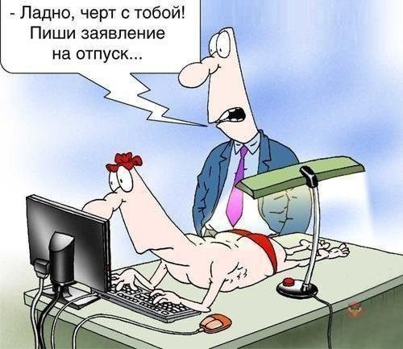
Тема лекции: «Время отдыха»
Лектор: Пашкова Галина Георгиевна

Slide 32
Лицам, работающим по совместительству, ежегодные оплачиваемые отпуска предоставляются одновременно с отпуском по основной работе. Если на работе по совместительству продолжительность ежегодного оплачиваемого отпуска работника меньше, чем продолжительность отпуска по основному месту работы, работодатель по просьбе работника предоставляет ему отпуск без сохранения заработной платы соответствующей продолжительности.
Отпуск за второй и последующие годы работы может предоставляться в любое время рабочего года
Тема лекции: «Время отдыха»
Лектор: Пашкова Галина Георгиевна

Slide 33
в соответствии с очередностью предоставления ежегодных оплачиваемых отпусков, установленной у данного работодателя.
Ежегодный оплачиваемый отпуск должен быть продлен или перенесен на другой срок, определяемый работодателем с учетом пожеланий работника, в случаях:
- временной нетрудоспособности работника;
- исполнения работником во время ежегодного оплачиваемого отпуска государственных обязанностей, если для этого законодательством предусмотрено освобождение от работы.
Тема лекции: «Время отдыха»
Лектор: Пашкова Галина Георгиевна

Slide 34
Если работнику своевременно не была произведена оплата за время ежегодного оплачиваемого отпуска либо работник был предупрежден о времени начала этого отпуска позднее чем за две недели до его начала, то работодатель по письменному заявлению работника обязан перенести ежегодный оплачиваемый отпуск на другой срок, согласованный с работником. В исключительных случаях, когда предоставление отпуска работнику в текущем рабочем году может неблагоприятно отразиться на нормальном ходе работы организации, индивидуального предпринимателя, допускается с
Тема лекции: «Время отдыха»
Лектор: Пашкова Галина Георгиевна

Slide 35
согласия работника перенесение отпуска на следующий рабочий год. При этом отпуск должен быть использован не позднее 12 месяцев после окончания того рабочего года, за который он предоставляется.
Запрещается не предоставление ежегодного оплачиваемого отпуска в течение двух лет подряд, а также не предоставление ежегодного оплачиваемого отпуска работникам в возрасте до восемнадцати лет и работникам, занятым на работах с вредными и (или) опасными условиями труда.
Тема лекции: «Время отдыха»
Лектор: Пашкова Галина Георгиевна

Slide 36
По соглашению между работником и работодателем ежегодный оплачиваемый отпуск может быть разделен на части. При этом хотя бы одна из частей этого отпуска должна быть не менее 14 календарных дней.
Отзыв работника из отпуска допускается только с его согласия. Неиспользованная в связи с этим часть отпуска должна быть предоставлена по выбору работника в удобное для него время в течение текущего рабочего года или присоединена к отпуску за следующий рабочий год.
Тема лекции: «Время отдыха»
Лектор: Пашкова Галина Георгиевна

Slide 37
Не допускается отзыв из отпуска работников в возрасте до восемнадцати лет, беременных женщин и работников, занятых на работах с вредными и (или) опасными условиями труда.
Часть ежегодного оплачиваемого отпуска, превышающая 28 календарных дней, по письменному заявлению работника может быть заменена денежной компенсацией. При суммировании ежегодных оплачиваемых отпусков или перенесении ежегодного оплачиваемого отпуска на следующий рабочий год денежной компенсацией могут быть заменены часть каждого ежегодного оплачиваемого отпуска,
Тема лекции: «Время отдыха»
Лектор: Пашкова Галина Георгиевна

Slide 38
превышающая 28 календарных дней, или любое количество дней из этой части.
Не допускается замена денежной компенсацией ежегодного основного оплачиваемого отпуска и ежегодных дополнительных оплачиваемых отпусков беременным женщинам и работникам в возрасте до восемнадцати лет, а также ежегодного дополнительного оплачиваемого отпуска работникам, занятым на работах с вредными и (или) опасными условиями труда, за работу в соответствующих условиях (за исключением выплаты денежной компенсации за неиспользованный отпуск при увольнении).
Тема лекции: «Время отдыха»
Лектор: Пашкова Галина Георгиевна

Slide 39
Тема лекции: «Время отдыха»
Лектор: Пашкова Галина Георгиевна

Slide 40
При увольнении работнику выплачивается денежная компенсация за все неиспользованные отпуска.
По письменному заявлению работника неиспользованные отпуска могут быть предоставлены ему с последующим увольнением (за исключением случаев увольнения за виновные действия). При этом днем увольнения считается последний день отпуска.
При предоставлении отпуска с последующим увольнением при расторжении трудового договора по инициативе работника он имеет право отозвать свое заявление об увольнении до дня начала отпуска, если на его место не приглашен в порядке перевода другой работник.
Тема лекции: «Время отдыха»
Лектор: Пашкова Галина Георгиевна

Slide 41
4. Отпуск без сохранения заработной платы
По семейным обстоятельствам и другим уважительным причинам работнику по его письменному заявлению может быть предоставлен отпуск без сохранения заработной платы, продолжительность которого определяется по соглашению между работником и работодателем.
Работодатель обязан на основании письменного заявления работника предоставить отпуск без сохранения заработной платы:
1) участникам Великой Отечественной войны - до 35 календарных дней в году;
Тема лекции: «Время отдыха»
Лектор: Пашкова Галина Георгиевна

Slide 42
2) работающим пенсионерам по старости (по возрасту) - до 14 календарных дней в году;
3) родителям и женам (мужьям) военнослужащих, сотрудников ОВД , федеральной противопожарной службы, таможенных органов, сотрудников учреждений и органов уголовно-исполнительной системы, погибших или умерших вследствие ранения, контузии или увечья, полученных при исполнении обязанностей военной службы, либо вследствие заболевания, связанного с прохождением военной службы, - до 14 календарных дней в году;
4) работающим инвалидам - до 60 календарных дней в году;
Тема лекции: «Время отдыха»
Лектор: Пашкова Галина Георгиевна

Slide 43
5) работникам в случаях рождения ребенка, регистрации брака, смерти близких родственников - до пяти календарных дней;
6) в других случаях, предусмотренных ТК, иными федеральными законами либо коллективным договором (ветеранам боевых действий и военнослужащим, награжденным орденами или медалями СССР за службу в указанный период, и другим лицам, указанным в ст. 16-19 ФЗ от 12 января 1995 г. N 5-ФЗ "О ветеранах", - на срок до 35 календарных дней в году; работникам - Героям Советского Союза, Героям Российской Федерации, полным кавалерам ордена Славы, Героям Социалистического Труда и полным кавалерам ордена
Тема лекции: «Время отдыха»
Лектор: Пашкова Галина Георгиевна

Slide 44
Трудовой Славы - на срок до трех недель в году в удобное для них время; работникам, допущенным к вступительным испытаниям в образовательные организации высшего профессионального образования и в имеющие государственную аккредитацию образовательные организации среднего профессионального образования, - на срок соответственно 15 и 10 календарных дней; работникам, работающим по совместительству, - если продолжительность ежегодного оплачиваемого отпуска на работе по совместительству меньше, чем по основному месту работы и др.).
Тема лекции: «Время отдыха»
Лектор: Пашкова Галина Георгиевна

Slide 45
Работникам, работающим в районах Крайнего Севера и приравненных к ним местностях, при полном или частичном соединении ежегодных оплачиваемых отпусков не более чем за два года должен быть предоставлен отпуск без сохранения заработной платы на время, необходимое для проезда к месту использования отпуска и обратно. Общая продолжительность предоставляемого отпуска не должна превышать шести месяцев.
Работник, получивший отпуск без сохранения заработной платы, вправе отказаться от его использования и вернуться к исполнению работы, поставив об этом в известность работодателя.
Тема лекции: «Время отдыха»
Лектор: Пашкова Галина Георгиевна

Slide 46
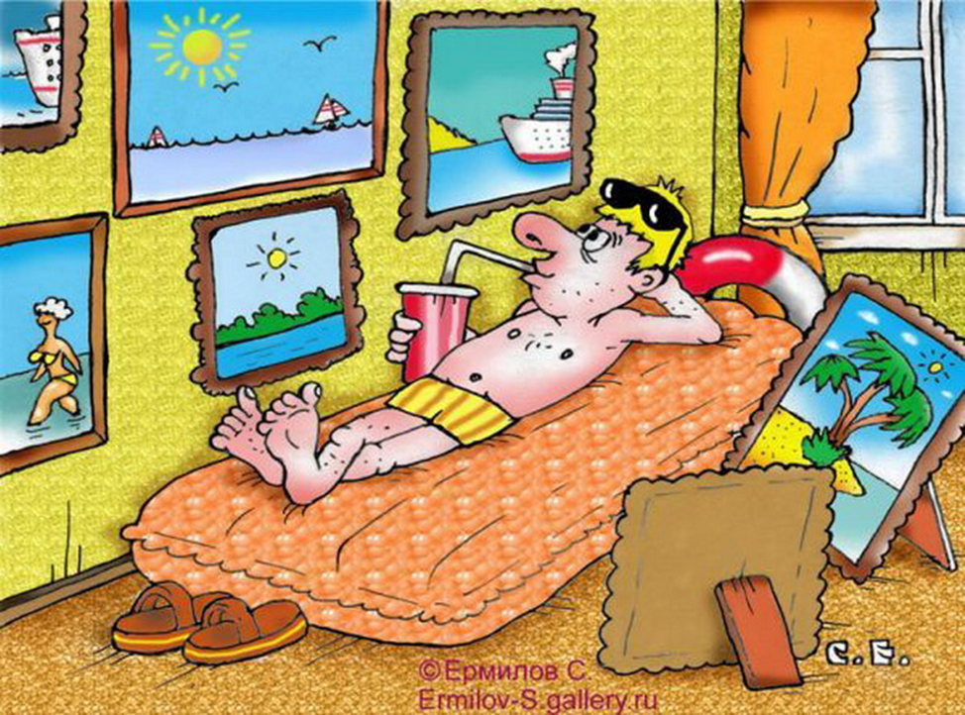
Тема лекции: «Время отдыха»
Лектор: Пашкова Галина Георгиевна

Slide 47
К времени отдыха относятся только ежегодный основной оплачиваемый отпуск и ежегодные дополнительные оплачиваемые отпуска. Другие виды отпусков имеют иное целевое назначение. К целевым отпускам относятся научные отпуска, которые предоставляются с сохранением среднего заработка для работы над диссертацией: кандидатской – сроком до 3 мес., докторской, а также для работы над учебниками – сроком до 6 мес. Кроме того, целевыми являются учебные отпуска, предоставляемые работникам, совмещающим работу с обучением (ст. 173 ТК РФ). Количество дней
Тема лекции: «Время отдыха»
Лектор: Пашкова Галина Георгиевна

Slide 48
отпуска зависит от уровня получаемого образования и курса, на котором обучается работник.
Социальные отпуска (ст. 255, 256, 257 ТК РФ) :
отпуск по беременности и родам. Его продолжительность зависит от характера беременности, от количества ожидаемых детей и от того, как протекли роды. Он оплачивается работодателем полностью, вне зависимости от стажа женщины;
отпуск по уходу за ребёнком до тех пор, пока ему не исполнится 1,5 года. Он также оплачивается
Тема лекции: «Время отдыха»
Лектор: Пашкова Галина Георгиевна

Slide 49
работодателем в рамках, установленных в ТК РФ и в иных законах. Его может взять не только мать, но и другой родственник, который фактически ухаживает за малышом;
- отпуск по уходу за ребёнком, пока ему не исполнится 3 года. Период с 1,5 до 3 лет не оплачивается, но эти дни могут быть использованы как женщиной, так и другим членом семьи.
Тема лекции: «Время отдыха»
Лектор: Пашкова Галина Георгиевна

